Slide 1
Применение методов искусственного интеллекта для жанровой классификации литературы на основе мультимодальных данных.
Васильева Д.М.
Крицин Д.Д.
Мамедов В.В.

Slide 2
Цель
Разработка метода автоматического определения жанра литературного произведения на основе мультимодального анализа для повышения точности классификации по сравнению с унимодальными подходами.
Возможное применение:
Цифровые библиотеки – автоматическая сортировка книг по жанрам.
Рекомендательные системы – подбор контента по предпочтениям пользователя.
Анализ контента – оценка стиля и тональности для издательств.

Slide 3
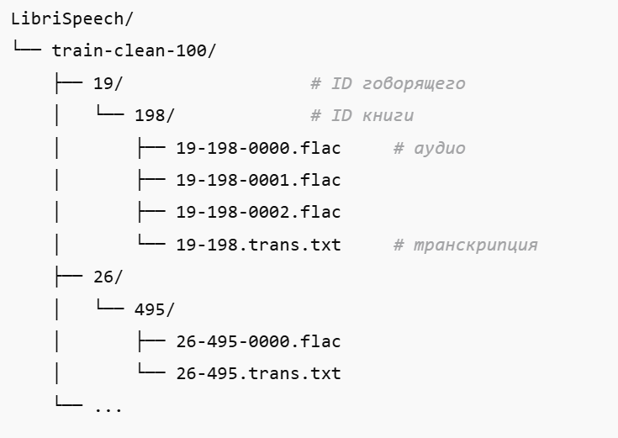
Описание датасета
LibriSpeech (OpenSLR-12): https://www.openslr.org/12/
Основные характеристики датасета:
Объем аудио: ~100 часов;
Количество говорящих: 251;
Формат аудио: FLAC, 16 кГц;
Источник: аудиокниги из проекта LibriVox;
Размер архива: ~6.3 ГБ;
Наличие транскрипций.

Slide 4


Пример данных
Диктор №19, Аудиокнига №198.
id,text
19-198-0000, NORTHANGER ABBEY
id,text
19-198-0001, THIS LITTLE WORK WAS FINISHED IN THE YEAR EIGHTEEN O THREE AND INTENDED FOR IMMEDIATE PUBLICATION IT WAS DISPOSED OF TO A BOOKSELLER IT WAS EVEN ADVERTISED
id,text
19-198-0002, NEITHER THE AUTHOR NOR THE PUBLIC HAVE ANY OTHER CONCERN THAN AS SOME OBSERVATION IS NECESSARY UPON THOSE PARTS OF THE WORK WHICH THIRTEEN YEARS HAVE MADE COMPARATIVELY OBSOLETE
LibriSpeech
Ручной поиск/
Парсинг с OpenLibrary, Gutenberg

Slide 5
Уровни разметки и требования к ним в мультимодальном датасете для жанровой классификации литературы
Васильева Д.М.
Крицин Д.Д.
Мамедов В.В.

Slide 6
Схема
 | Тип разметки | Модальность | Формат | Визуализация | ID (связующие сущности) | Источник
Аудио + текст | Транскрипции, таймкоды | Речевой сигнал + текстовая расшифровка | FLAC + TXT | Praat, Webanno | dictor_id, sent_id, token_id | LibriSpeech (есть)
Жанровая разметка | Жанр произведения | Метаданные | CSV / JSON | Таблица / вручную | book_id | Добавляется вручную
Морфология | Леммы, части речи | Текстовая расшифровка | CoNLL-U / TSV | Webanno | dictor_id, sent_id, token_id | Добавляется вручную
Семантика | Именованные сущности (NER) | Текстовая расшифровка | TSV / RDF | Webanno | dictor_id, sent_id, token_id | Добавляется вручную
Атмосферная лексика | Слова, передающие жанровую атмосферу | Текстовая расшифровка | TSV / JSON | Webanno / кастомная разметка | sent_id, token_id | Добавляется вручную
Эмоциональная разметка речи | Настроение, эмоциональные состояния | Аудио | CSV / JSON | Praat, ELAN, openSMILE | dictor_id, sent_id | Добавляется вручную
Визуальный уровень | Иллюстрации (или обложки при отсутствии) → сцена, персонажи, стиль, атрибуты | Изображение | JPEG / PNG | CVAT, LabelStudio | book_id, image_id | Собирается отдельно

Slide 7
Аудио + текст
Уровень разметки: аудио + текст (из LibriSpeech)
Тип: аудио записи, транскрипции
Модальность: речь + текст
Формат: FLAC + TXT
Инструменты: Praat, Webanno
Требования:
Синхронизация аудио и текста
Привязка к dictor_id, sent_id, token_id
Проверка точности транскрипции
Согласованность: каждый аудиофайл должен иметь точную синхронизацию с транскрипцией; одна фраза — один sent_id, токены не пересекаются между предложениями

Slide 8
Жанровая разметка
Уровень разметки: жанр произведения
Тип: метаданные
Модальность: текст
Формат: CSV / JSON
Инструменты: таблица / вручную
Требования:
Чёткий жанровой классификатор
Возможность множественной метки
Привязка по book_id
Согласованность: жанры назначаются только из утверждённого списка; допускается многожанровость, но при этом сохраняется единый формат представления (через список или множественные поля)

Slide 9
Морфология
Уровень разметки: леммы, части речи
Тип: морфология
Модальность: Текст
Формат: CoNLL-U / TSV
Инструменты: Webanno
Требования:
Лемматизация и POS-теги
Привязка к token_id, sent_id
Согласованность: POS-теги и морфологические признаки выбираются по стандарту Universal Dependencies (UD); аннотация проверяется на полноту и непротиворечивость

Slide 10
Семантика (NER)
Уровень разметки: именованные сущности
Тип: семантика
Модальность: текст
Формат: TSV / RDF
Инструменты: Webanno
Требования:
Категории: PERSON, LOCATION, ORGANIZATION и т.д.
Привязка к token_id, sent_id
Согласованность: использование фиксированного перечня NER-категорий; пересечения сущностей запрещены; многословные сущности размечаются как единое целое

Slide 11
Атмосферная лексика
Уровень разметки: жанрово-маркированные слова
Тип: атмосферная лексика
Модальность: текст
Формат: TSV / JSON
Инструменты: Webanno
Требования:
Выделение слов, отражающих атмосферу (ужас, романтика и т.п.)
Привязка к token_id, sent_id
Возможность использования жанровых словарей
Согласованность: аннотация проводится по утверждённому словарю; каждому слову — не более одной атмосферы

Slide 12
Эмоциональная разметка речи
Оценка настроения по звуку: спокойно, напряжённо, тревожно
Модальность: аудио
Формат: CSV / JSON
Инструменты: Praat, ELAN, openSMILE
Требования:
Разметка интонации, настроения и эмоций по сегментам аудио
Использование категорий (например: радость, напряжение, нейтрально)
Привязка к dictor_id, sent_id
Согласованность: используются только предопределённые метки эмоций; длина сегмента должна соответствовать речевой единице (sent_id) или выделенному интервалу

Slide 13
Визуальный уровень
Уровень разметки: Иллюстрации или обложки
Тип: Визуальные признаки (сцены, стиль)
Модальность: Изображение
Формат: JPEG / PNG
Инструменты: CVAT, LabelStudio
Требования:
Приоритет — иллюстрации; обложки — при отсутствии
Привязка к book_id, image_id
Разметка объектов, персонажей, атмосферы
Стиль изображения (гравюра, акварель, реализм и др.)
Согласованность: аннотация по стандартной форме; при отсутствии признаков поле заполняется как none или неопределено

Slide 14
Примеры разметок
Васильева Д.М.
Крицин Д.Д.
Мамедов В.В.

Slide 15
Пример разметки (текстовые данные)
Общий файл с информацией о книгах
ID | READER | BOOK ID | PROJECT TITLE | GENRE
123501 | 446 | 62 | Chapter 03,Princess of Mars | Fantasy / Sci-Fi
123504 | 302 | 62 | Chapter 06,Princess of Mars | Fantasy / Sci-Fi
Файл с разметкой текста
ID | READER | BOOK ID | token_id | text | POS_tags | NER_tags | emotion text | overall_mood | source_ file
123501 | 446 | 62 | 0 | Chapter three My Advent on Mars I opened my eyes upon a strange and weird landscape | Chapter_NOUN three_NUM My_PRON Advent_NOUN on_ADP Mars_NOUN I_PRON opened_VERB my_PRON… | Mars_LOC | advent_anticipation weird_disgust | watchful | <ссылка на файл>
123501 | 446 | 62 | 1 | I was not asleep | I_PRON was_VERB not_ADV asleep_ADJ | None | None | neutral | <ссылка на файл>
… | … | … | … | … | … | … | … | … | …
123504 | 302 | 62 | 6 | Battle as it is vouchsafed few beings to see | Battle_NOUN as_ADP it_PRON is_VERB vouchsafed_ADJ… | None | battle_anger | hostile | <ссылка на файл>

Slide 16
Категории для разметки текста
POS: стандарт
NER: стандарт
Emotion text (на основе NRC Emotion Lexicon): anger, anticipation, disgust, fear, joy, sadness, surprise, trust, positive, negative.
Overall_mood (сопоставление общей эмоции текста с атмосферой):
anger: hostile, aggressive, tense, furious, stormy;
anticipation: eager, restless, curious, hopeful, watchful;
disgust: repulsive, disturbing, grim, nauseating;
fear: terrifying, eerie, paranoid, claustrophobic, ominous;
joy: joyful, bright, cheerful, delightful, vibrant;
sadness: melancholic, gloomy, somber, tearful, mournful;
surprise: shocking, unexpected, abrupt, dramatic, puzzling;
trust: calm, secure, warm, gentle, reassuring;
positive: peaceful, sunny, harmonious, pleasant, inspiring;
negative: bleak, harsh, cold, dark, depressing.

Slide 17
Пример разметки (аудио)
Общий файл с информацией о книгах
ID | READER | BOOK ID | PROJECT TITLE | GENRE
123501 | 446 | 62 | Chapter 03,Princess of Mars | Fantasy / Sci-Fi
123504 | 302 | 62 | Chapter 06,Princess of Mars | Fantasy / Sci-Fi
Файл с разметкой аудио
ID | READER | BOOK ID | token_id | start | end | label | temp | wpm | speaker's gender | source_file
123501 | 446 | 62 | 0 | 0.0 | 16.145 | mysterious | slow | 0.273 | male | <ссылка на файл>
123501 | 446 | 62 | 1 | 0.0 | 14.63 | mysterious | slow | 0.223 | male | <ссылка на файл>
… | … | … | … | … | … | … | … |  | … | …
123504 | 302 | 62 | 6 | 0.0 | 12.59 | tense | slow | 0.715 | female | <ссылка на файл>

Slide 18
Категории для разметки аудио
Speaker’s gender: female, male
Temp (в зависимости от wpm): fast, normal, slow
Label (в зависимости от жанра):
Fiction | Children / Juvenile | Non-fiction | Fantasy / Sci-Fi | Poetry / Short Form | Mystery / Crime | Other
calm melancholic tense emotional reflective | cheerful curious playful instructive carefree | neutral confident inspiring formal thoughtful | mysterious epic tense enthusiastic surprised | lyrical dreamy sad solemn contemplative | intriguing tense suspicious cold shocked | neutral

Slide 19
Пример разметки (изображения)
Общий файл с информацией о книгах
ID | READER | BOOK ID | PROJECT TITLE | GENRE
123501 | 446 | 62 | Chapter 03,Princess of Mars | Fantasy / Sci-Fi
123504 | 302 | 62 | Chapter 06,Princess of Mars | Fantasy / Sci-Fi
Файл с разметкой изображений
BOOK ID | image | scene | characters | style | attributes
62 | book_illustrations\62\cover.jpg | инопланетный дворец с жёлтыми стенами и символами | мужчина в броне, готовится к бою; женщина в красном платье, держится за него | реалистичная живопись, цветная | меч, ремни, футуристическая одежда, барельеф на стене
62 | book_illustrations\62\img-142.jpg | интерьер большого судна или боевой колесницы, окружённый воином в доспехах и мрачными фигурами, в тумане или дымке | мужчина в ремнях с повязкой на груди, опустивший голову; фигура в капюшоне; воин в доспехах; несколько фигур на заднем плане с копьями | реалистичная живопись, черно-белая | боевые доспехи, копья, фигуры людей
62 | book_illustrations\62\img-178.jpg | … | … | … | …

Slide 20
Размеченные данные
Васильева Д.М.
Крицин Д.Д.
Мамедов В.В.

Slide 21
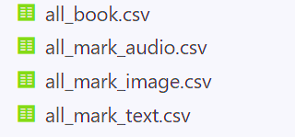
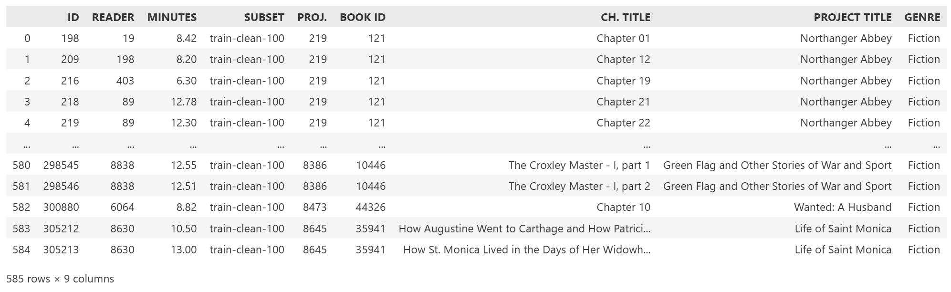
Общая таблица

Slide 22
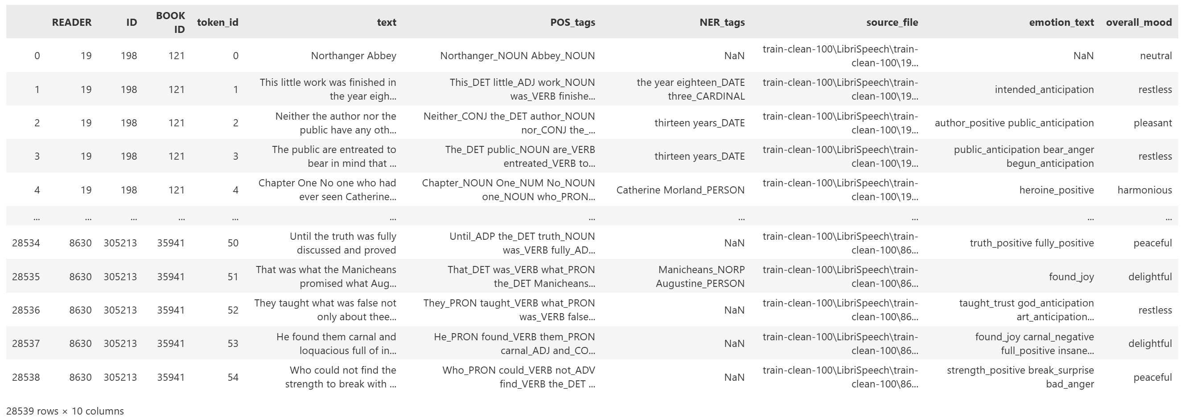
Текстовые данные

Slide 23
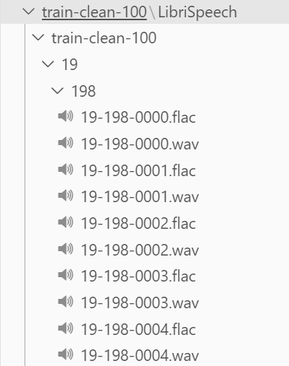
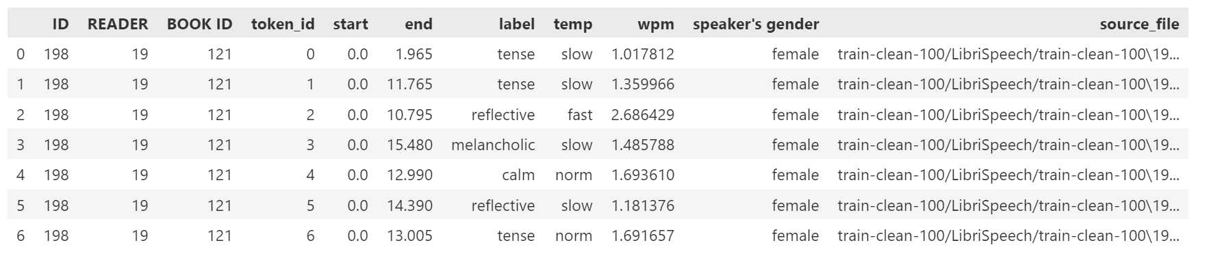
Аудио данные

Slide 24
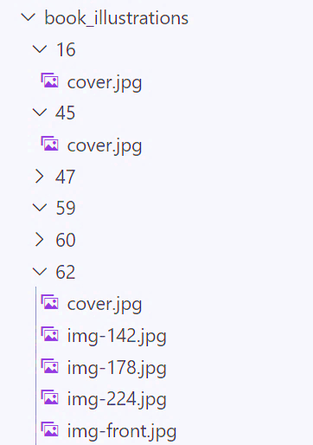
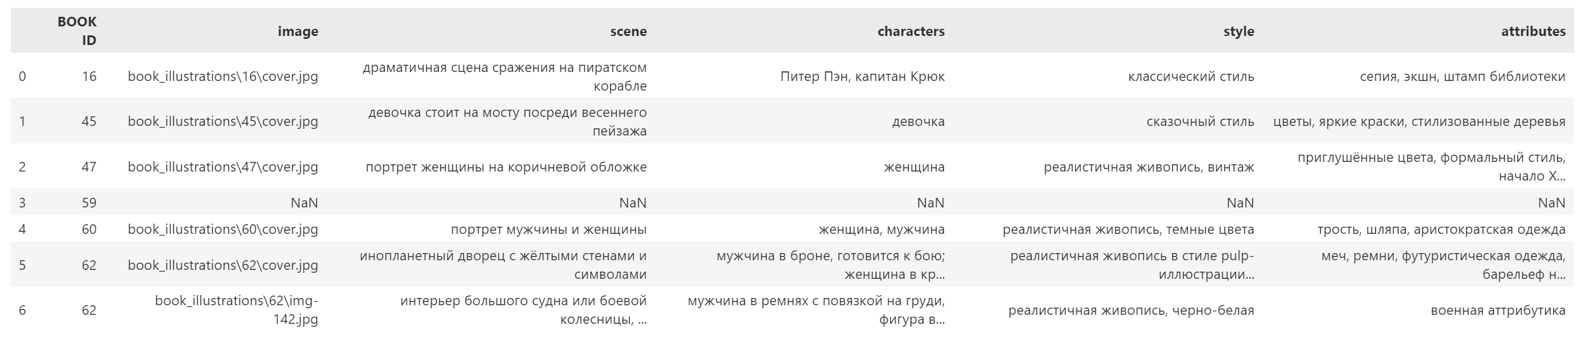
Визуальные данные

Slide 25
Граф знаний
Васильева Д.М.
Крицин Д.Д.
Мамедов В.В.

Slide 26
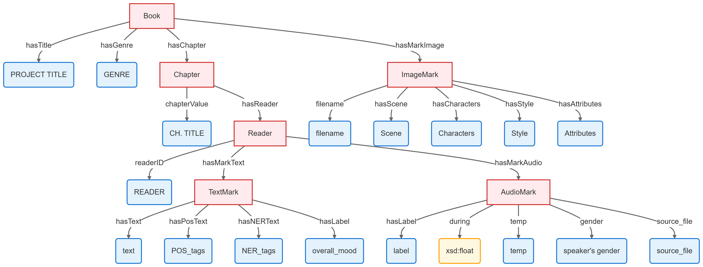
Граф предметной области

Slide 27
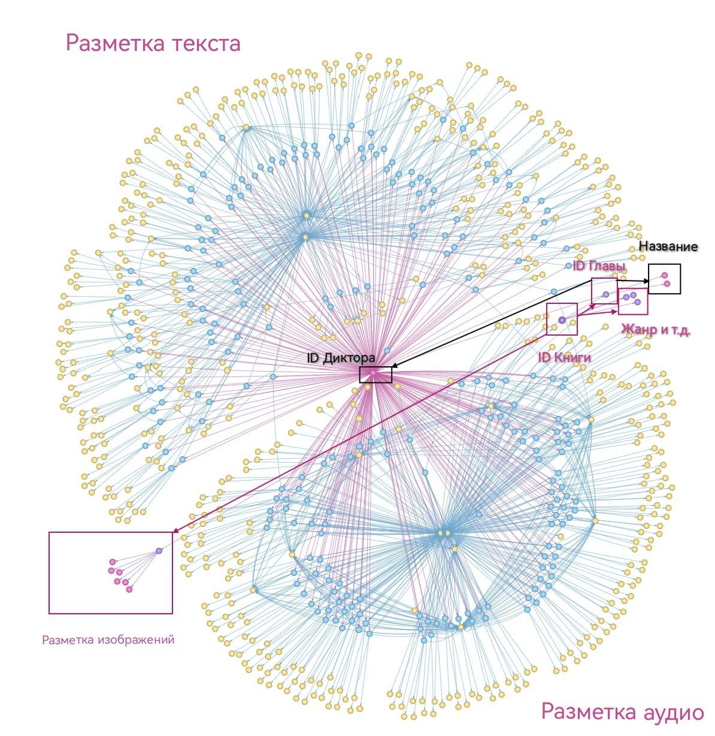
Построенный граф (для 1 книги)

Slide 28
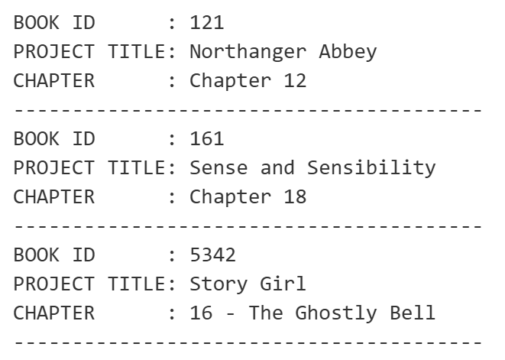
Запрос (озвученные книги диктором)
# ID читателя
reader_id = "198"
# SPARQL-запрос
query = f"""
PREFIX ex: <http://example.org/schema#>
SELECT DISTINCT ?book_id ?project_title ?chapter_name
WHERE {{
?reader a ex:Reader ;
ex:readerID "{reader_id}" ;
^ex:hasReader ?chapter .
?chapter a ex:Chapter ;
ex:chapterValue ?chapter_name ;
^ex:hasChapter ?book .
?book a ex:Book ;
ex:hasTitle ?project_title .
BIND(REPLACE(STR(?book), "^.*/book/", "") AS ?book_id)
}}
"""

Slide 29
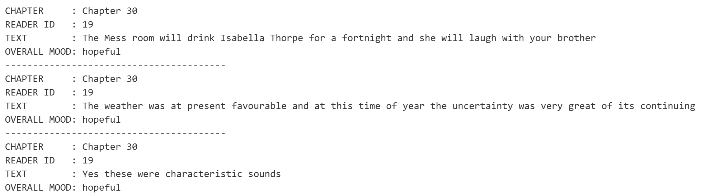
Запрос (озвученные тексты для книги)
# ID книги
book_id = "121"
query = f"""
PREFIX ex: <http://example.org/schema#>
SELECT DISTINCT ?chapter ?reader_id ?text ?label
WHERE {{
?book a ex:Book .
FILTER (STRENDS(STR(?book), "/book/{book_id}"))
?book ex:hasChapter ?chapter_uri .
?chapter_uri ex:chapterValue ?chapter ;
ex:hasReader ?reader .
?reader ex:readerID ?reader_id ;
ex:hasMarkText ?textmark .
?textmark ex:hasText ?text ;
ex:hasLabel ?label .
}}
"""

Slide 30
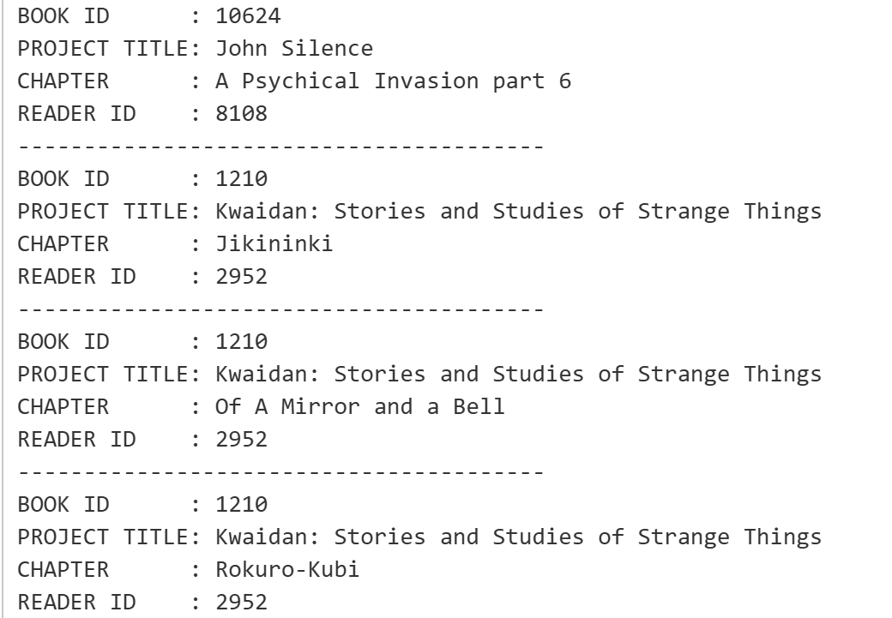
Запрос (озвученные тексты для книги)
# Жанр для фильтрации
genre = "Fantasy / Sci-Fi"
# SPARQL-запрос
query = f"""
PREFIX ex: <http://example.org/schema#>
SELECT DISTINCT ?book_id ?project_title ?chapter_name ?reader_id
WHERE {{
?book a ex:Book ;
ex:hasGenre "{genre}" ;
ex:hasTitle ?project_title ;
ex:hasChapter ?chapter .
?chapter a ex:Chapter ;
ex:chapterValue ?chapter_name ;
ex:hasReader ?reader .
?reader a ex:Reader ;
ex:readerID ?reader_id .
BIND(REPLACE(STR(?book), "^.*/book/", "") AS ?book_id)
}}

